Slide 1
TOKSIKOLOGI PADA PESTISIDA

Slide 2
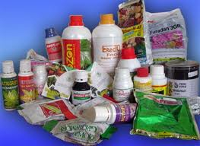
PENGERTIAN PESTISIDA
Pest = hama
Cida = pembunuh
Zat / substansi kimia untuk membunuh atau mengendalikan hama
Hama : serangga, fungi, bakteri, virus, tumbuhan, dll

Slide 3
PESTISIDA
Pestisida mencakup bahan-bahan racun yang digunakan untuk membunuh jasad hidup yang mengganggu tumbuhan, ternak dan sebagainya yang diusahakan manusia untuk kesejahteraan hidupnya. Pest berarti hama, sedangkan cide berarti membunuh.
Dalam praktek, pestisida digunakan bersama-sama dengan bahan lain misalnya dicampur minyak untuk melarutkannya, air pengencer, tepung untuk mempermudah dalam pengenceran atau penyebaran dan penyemprotannya, bubuk yang dicampur sebagai pengencer (dalam formulasi dust), atraktan (misalnya bahan feromon) untuk pengumpan, bahan yang bersifat sinergis untuk penambah daya racun, dsb.

Slide 4
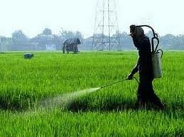
75% aplikasi dengan disemprotkan, bercampur dengan udara, terbang bersama angin.
60 – 99% akan mencapai target, tapi jika dalam bentuk serbuk hanya 10 – 40% mencapai target
Semakin kecil butiran , semakin jauh terbawa angin.

Slide 5
Kelompok Pestisida Utama :
Kelompok | Pengertian | Contoh /senyawa
Insektisida | Pembunuh serangga | Paration, diklorfos, diazinon, malation,
Herbisida | Pembunuh gulma (tanaman pengganggu) | Klorofenoksi, klorakne, parakuat,…
Fungisida | Pembunuh jamur | Dimetiltiokarbamat, ftamilida, pentaklorofenol,
Rodentisida | Pembunuh hewan pengerat | Warfarin, tiourea, striknin,
Fumigan | Bentuk gas, cairan mudah menguap, | Akrinonitril, kloropikrin, etilendibromida,

Slide 6
JENIS RACUN PESTISIDA
Dari segi racunnya pestisida dapat dibedakan atas:
Racun sistemik, artinya dapat diserap melalui sistem organisme misalnya melalui akar atau daun kemudian diserap ke dalam jaringan tanaman yang akan bersentuhan atau dimakan oleh hama sehingga mengakibatkan peracunan bagi hama.
Racun kontak, langsung dapat menyerap melalui kulit pada saat pemberian insektisida atau dapat pula serangga target kemudian kena sisa insektisida (residu) insektisida beberapa waktu setelah penyemprotan

Slide 7
Kelebihan pestisida
Pestisida dapat diaplikasikan secara mudah hampir di setiap waktu dan tempat;
Pengendalian dengan pestisida hasilnya dapat dilihat dalam waktu singkat;
Pestisida dapat diaplikasikan dalam areal yang luas dan dalam waktu yang relatif tidak terlalu lama;
Pestisida mudah diperoleh dan dapat dijumpai bahkan sampai di kios-kios pedesaan.

Slide 8
Dampak Negatif :
Keracunan dan kematian pada manusia, ternak dan hewan piaraan, satwa liar, ikan dan biota air lainnya, biota tanah, tanaman, musuh alami,
Terjadinya resistensi;
Pencemaran lingkungan hidup;
Residu pestisida yang berdampak negatif terhadap konsumen;
Terhambatnya perdagangan hasil pertanian.

Slide 9
Pencemaran Air
residu pestisida yang tercecer dari penyemprotan di sawah-sawah
Residu masuk air sungai,
mengalir ke parit-parit sawah, masuk ke saluran tersier ke saluran sekunder dan terbuang ke sungai kita.
Sungai mengalir masuk kota, menuju ke hilir dan sebagian rakyat menggunakan air di hilir untuk mandi, cuci dan kakus.

Slide 10
PENCEMARAN UDARA
Exp. Pada penyemprotan pestisida dengan menggunakan helikopter,
dalam waktu sekejap berpuluh-puluh hektar ladang bahan pangan telah tersemprot sekaligus.
Tapi daerah-daerah yang bukan sasaran, maupun hewan-hewan dan serangga bukan sasaran target pembunuhan ikut menjadi korban pestisida.

Slide 11
Contoh Kasus
Kasus di sebelah timur Illionis, Amerika Serikat.
Pada tahun 1954 telah dilakukan penyemprotan suatu senyawa organochlorin dengan maksud memusnahkan Japanese beetle (kumbang Jepang).
Tapi ternyata banyak spesies burung ikut musnah di daerah penyemprotan. Nasib yang sama dialami pula oleh kucing, tupai, insecta predator, dll.

Slide 12
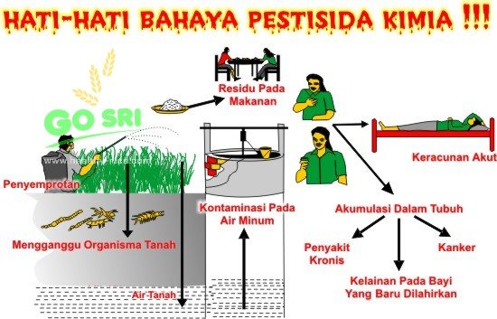
http://imhpt.faperta.ugm.ac.id/2012/05/pedoman-teknis-kajian-pestisida/

Slide 13
Waktu Paruh Insektisida yg relatif persisten dlm tanah
Insektisida | Waktu paruh (th)
Organoklorin DDT Heptaklor Endrin Toksafen Aldrin Dieldrin Klordan BHC | 3-10 7-12 4-8 10 1-4 1-7 2-4 2
Organofosfat Difonat Klorfenvinfos Karbofenotion | 0,2 0,2 0,5
Karbamat Karbofuran | 0,05-1

Slide 14
Nilai LD50 insektisida organofosfat
Komponen | LD₅₀ (mg/Kg)
Akton Coroxon Diazinon Dichlorovos Ethion Malathion Mecarban Methyl parathion Parathion Sevin Systox TEPP | 146 12 100 56 27 1375 36 10 3 274 2,5 1

Slide 15
LD₅₀ (mg/Kg) Pestisida
Pestisida | Kijang Piaraan | Kambing
Organoklorin Endrin Dieldrin Toksafen | - 75-100 139-240 | 25-50 100-200 >160
Organofosfat Demeton Paration Monokrotofos Dimetoat Klorpirifos Fenitrotion | - 33 38 >200 - 727 | 13 42 35 - >500 -
Karbamat Aminokarb Metomil Meksakarbat Profoxur Karbaril | 11 16 25 225 300 | - - 22 >800 -

Slide 16
LC₅₀ (ppb) Pestisida pada MH
Pestisida | Larva Nyamuk (LC50,24 jam) | 12 ikan air tawar (LC50, 96 jam)
Organoklorin DDT Heptaklor Endrin Toksafen Aldrin Dieldrin Tiodan BHC | 70 5,4 15 - - 7,9 - 27 | 2-21 - - - - 2-131 3-18
Organofosfat Abate Bayteks Klontion Diazinon Dibrom Dikorvos | 1,6 4,2 25 83 - 75 | - 980-3.404 - - - -

Slide 17
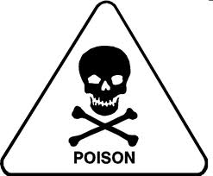
ARSEN
Arsen (As) adalah suatu unsur kimia metaloid (semilogam) yang terkenal beracun golongan VA dengan nomor atom 33.
Arsen berwujud bubuk putih, tanpa warna dan berbau.

Slide 18
KLASIFIKASI ARSEN
Inorganik
Dapat larut dalam air
Berbentuk gas jika terpapar yang dapat membahayakan manusia
Organik
Terakumulasi pada ikan dan kerang-kerangan
Non toksik
Cth : arsen trioksida
Ikatan karbon-karbon stabil pada pH lingkungan dan berpotensi teroksidasi
Lebih toksik > organik

Slide 19
KARAKTERISTIK ARSEN
Ketika dipanaskan, arsen akan cepat teroksidasi menjadi oksida arsen, yang berbau seperti bau bawang putih
Arsen dan beberapa senyawa arsen juga dapat langsung tersublimasi, berubah dari padat menjadi gas tanpa menjadi cairan terlebih dahulu.

Slide 20
MEKANISME MASUKNYA ARSEN DALAM TUBUH
Arsenik trioksid yang disimpan dalam kuku dan rambut dapat mempengaruhi enzim yang berperan dalam rantai respirasi, ataupun enzim yang berperan dalam proses perbaikan DNA yang rusak.
Saluran pernapasan
ditimbun dalam organ seperti hati, ginjal, otot, tulang, kuku dan rambut
Arsen
Saluran pencernaan
Peredaran darah
Melalui Kulit
Menyebabkan berbagai penyakit dan kerusakan pada tubuh

Slide 21
PENGGUNAAN ARSEN
Arsenik dalam kehidupan sehari-hari
Arsenik di air minum
Arsenik sebagai racun

Slide 22
TOKSISITAS AKIBAT TERPAPAR ARSEN (AS)
Toksisitas dari arsen tergantung dari bentuknya (organik/inorganik), valensinya, dan kelarutannya.
Senyawa arsen inorganik lebih bersifat toksik dibandingkan organik
Dan arsenik trivalen (As³⁺) lebih bersifat toksik dibanding arsenik pentavalen (As⁵⁺).

Slide 23
DOSIS TOKSIK
Kadar normal arsen dalam serum adalah kurang dari 5 µg /L. Sedangkan dalam urin 24 jam kurang dari 50 µg/L
Terbagi menjadi 2
1. Intoksikasi akut : Minimal letal dose akut arsenik pada orang dewasa diperkirakan 70-200 mg
2. Intoksikasi kronis
Pajanan terhadap air minum yang mengandung 10 µg/L arsen setiap hari akan meningkatkan resiko kanker

Slide 24
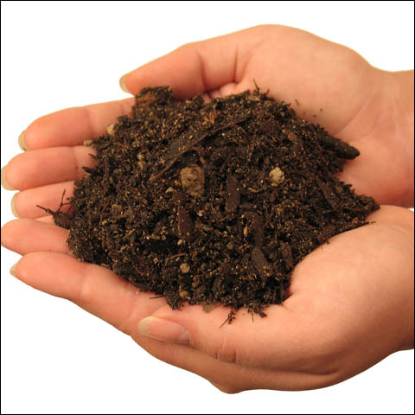
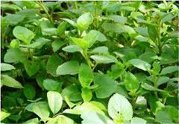
KEBERADAAN ARSEN
Di Alam

Slide 25
2. Produksi dalam Industri
Negara-negara produsi arsen utama adalah: China, Peru, Swedia, USA dan USSR
Arsen trivalen adalah basis utama industri kimia arsen dan merupakan produk samping dalam pelelehan bijih tembaga dan timah hitam serta sebagai penjernih kaca pada industri elektronik
3. Sumber Pencemaran Arsen dalam Lingkungan
Pembakaran batubara dan pelelehan logam merupakan sumber utama pencemaran arsen dalam udara, Pembakaran kayu yang diawetkan oleh senyawa arsen, Pusat listrik tenaga panas bumi (geothermal), Pupuk yang di dalamnya mengandung arsen

Slide 26
DAMPAK ARSEN TERHADAP KESEHATAN MANUSIA
Organ yang diserang | Gejala/ Penyakit yang ditimbulkan
Mata | Gangguan penglihatan dan kontraksi mata
Kulit | Hyperkeratosis simetris pada tangan, telapak kaki
darah | Menurunkan jumlah sel darah perifer, anemia
Hati | Pembengkakan, penyakit kuning
Ginjal | Kerusakan ginjal
Saluran pernapasan | Infeksi bronkus, kanker paru-paru
Sitem reproduksi | Kecacatan bayi waktu lahir
Pembuluh darah | menganggu fungsi pembuluh darah

Slide 27
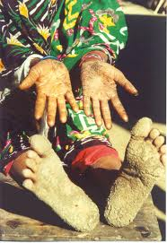
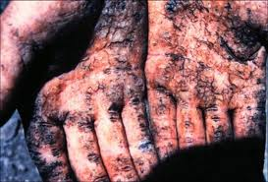
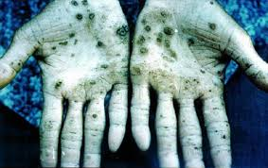
DAMPAK ARSEN

Slide 28
CARA MENGATASI KERACUNAN ARSENIK
Pertolongan pertama : bila kulit kita terpapar arsenik cuci permukaan kulit dengan air mengalir secara kontinu.
bila racun masuk ke pencernaan : cuci segera mulut dengan air → jangan tertelan.
Mengonsumsi bawang putih per hari sebagai pencegahan keracunan arsen.
Bawa segera ke dokter untuk mendapatkan pertolongan medis

Slide 29
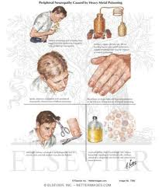
Diagnosis Keracunan Arsen
Dapat dilakukan dengan Tes darah, urin, rambut dan kuku

Slide 30
TERIMA KASIH

